Slide 1
আজকের
পাঠে
সবাইকে
স্বাগতম

Slide 2
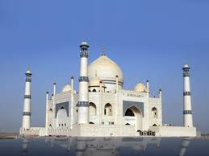
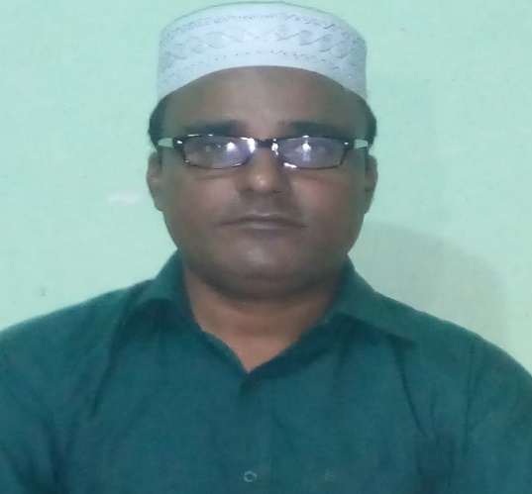
পরিচিতি
শিক্ষক পরিচিতি
পাঠ পরিচিতি
শ্রেণিঃ পঞ্চম
বিষয়ঃ ইসলাম ও নৈতিক শিক্ষা
অধ্যায়ঃ দ্বিতীয়।
পাঠঃ ইবাদত
পাঠ্যাংশঃ সালাতের নিষিদ্ধ সময় সমূহ
মোহাম্মদ বুরহান উদ্দিন
সহকারী শিক্ষক
হেমু সরকারি প্রাথমিক বিদ্যালয়, জৈন্তাপুর, সিলেট।

Slide 3
শিখনফলঃ
১>১ সালাতের নিষিদ্ধ সময় চিহ্নিত করতে পারবে।
১>২ সালাতের নিষিদ্ধ সময় জেনে সালাত আদায় থেকে নিজেকে বিরত রাখতে পারবে।

Slide 4
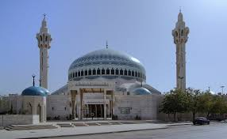
সবাই ছবিটির দিকে থাকাও

Slide 5
আজকের পাঠ
সালাতের নিষিদ্ধ সময় সমূহ

Slide 6
চল কয়েকটি ছবি দেখি

Slide 7
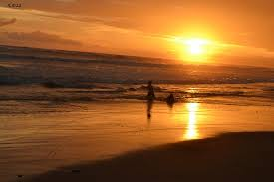
সূর্যাস্ত

Slide 8
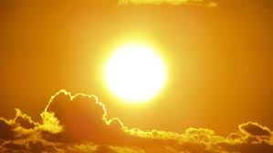
দূপুর

Slide 9
সূর্যোদয়

Slide 10
তাহলে আমরা জানতে পারলাম যে তিনটি সময় সালাত আদায় করা নিষিদ্ধ
(১) সূর্যোদয় থেকে তেইশ মিনিট পর পর্যন্ত।
(২) সূর্য খাড়াভাবে মাথার উপর আসার পর থেকে যুহরের আগ পর্যন্ত।
(৩) সূর্যাস্ত থেকে মাগরিবের আগ পর্যন্ত।

Slide 11
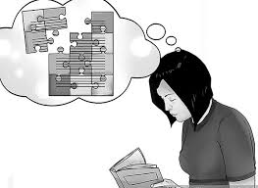
এককভাবে চিন্তা করতে দিয়ে

Slide 12
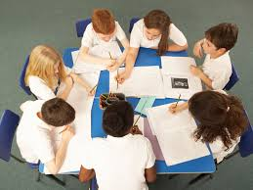
দলে আলোচনা করতে দিয়ে

Slide 13
মূল্যায়ন
(ক) সালাতের নিষিদ্ধ সময় কি কি ?
(খ) এ সময় সালাত আদায় করলে কি হবে? তিনটি বাক্যে লিখ?

Slide 14
বাড়ির কাজ
# নিষিদ্ধ সময়ে সালাত আদায়ে তিনটি মন্দ দিক লিখে নিয়ে আসবে ?

Slide 15
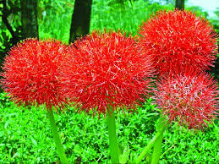
সবাইকে অসংখ্য ধন্যবাদ

